Slide 1
Renormalización Aplicada al Estudio de los Cuasicristales
Vicenta Sánchez Morales
Departamento de Física,
Facultad de Ciencias, UNAM
vicenta@unam.mx

Slide 2

Visión General
1.- Introducción
- Sólidos cristalinos y amorfos
- Cuasicristales
- Propiedades Físicas

Slide 3
Visión General
1.- Introducción
- Sólidos cristalinos y amorfos
- Cuasicristales
- Propiedades Físicas
2.- Método de renormalización

Slide 4
Visión General
1.- Introducción
- Sólidos cristalinos y amorfos
- Cuasicristales
- Propiedades Físicas
2.- Método de renormalización
3.- Transporte electrónico
- Fórmula de Kubo-Greenwood
- Renormalización en espacio real
- Teorema de convolución
- Estados transparentes
- Cuantización de la conductancia
- Conductividad AC

Slide 5
Visión General
1.- Introducción
- Sólidos cristalinos y amorfos
- Cuasicristales
- Propiedades Físicas
2.- Método de renormalización
3.- Transporte electrónico
- Fórmula de Kubo-Greenwood
- Renormalización en espacio real
- Teorema de convolución
- Estados transparentes
- Cuantización de la conductancia
- Conductividad AC
4.- Conclusiones

Slide 6
Clasificación
Sólidos
Aperiódicos
Periódicos
14 Redes de Bravais
239 Grupos Espaciales

Slide 7
Clasificación
Sólidos
Aperiódicos
Periódicos
14 Redes de Bravais
239 Grupos Espaciales
Amorfos
Cuasicristales
Vidrio
Decagonal
Icosaedral
Octogonal
Dodecagonal

Slide 8
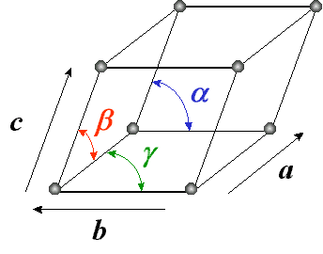
Redes Cristalinas
Sistemas
cúbico a = b = c α = β = γ =90º
tetragonal a = b ≠ c α = β = γ =90º
ortorrómbico a ≠ b ≠ c α = β = γ =90º
monoclínico a ≠ b ≠ c α = γ =90º β≠90º
triclínico a ≠ b ≠ c α ≠ β ≠ γ ≠90º
hexagonal a = b ≠c α = β =90º γ =120º
romboédrico a = b = c α=β= γ ≠90º

Slide 9
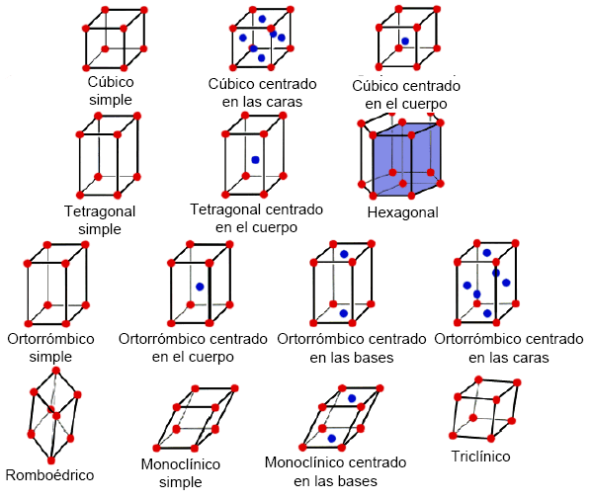
Redes Cristalinas
Sistemas
cúbico a = b = c α = β = γ =90º
tetragonal a = b ≠ c α = β = γ =90º
ortorrómbico a ≠ b ≠ c α = β = γ =90º
monoclínico a ≠ b ≠ c α = γ =90º β≠90º
triclínico a ≠ b ≠ c α ≠ β ≠ γ ≠90º
hexagonal a = b ≠c α = β =90º γ =120º
romboédrico a = b = c α=β= γ ≠90º
14 Redes de Bravais

Slide 10
Simetría y Propiedades
118 tipos de átomos
Diversos materiales

Slide 11
Simetría y Propiedades
118 tipos de átomos
Diversos materiales
Secreto: Estructura y Composición Química

Slide 12
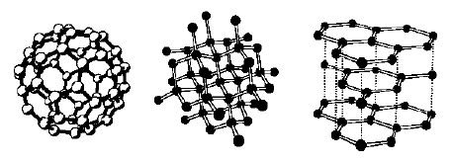
Simetría y Propiedades
118 tipos de átomos
Diversos materiales
Secreto: Estructura y Composición Química
C₆₀ Diamante Grafito

Slide 13
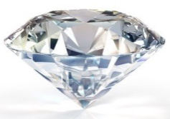
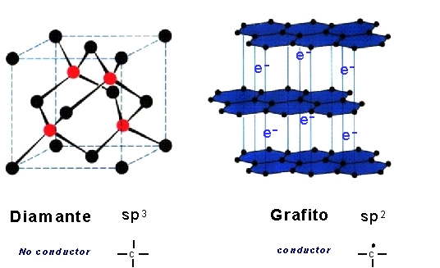
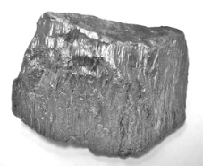
Motivación
Estructuras
Propiedades
Ejemplos
Diamante
Átomos de Carbón
Grafito

Slide 14
Motivación
Estructuras
Propiedades
Ejemplos
Un material duro, aislante eléctrico y un buen conductor térmico.
Diamante
Átomos de Carbón
Grafito

Slide 15
Motivación
Estructuras
Propiedades
Ejemplos
Un material duro, aislante eléctrico y un buen conductor térmico.
Diamante
Átomos de Carbón
Material suave, usado en lápices, buenos conductores eléctricos.
Grafito

Slide 16
Motivación
Estructuras
Propiedades
Ejemplos
Un material duro, aislante eléctrico y un buen conductor térmico.
Diamante
Átomos de Carbón
Material suave, usado en lápices, buenos conductores eléctricos.
Grafito
¿Que tipo de propiedades físicas tiene?
Cuasicristal

Slide 17
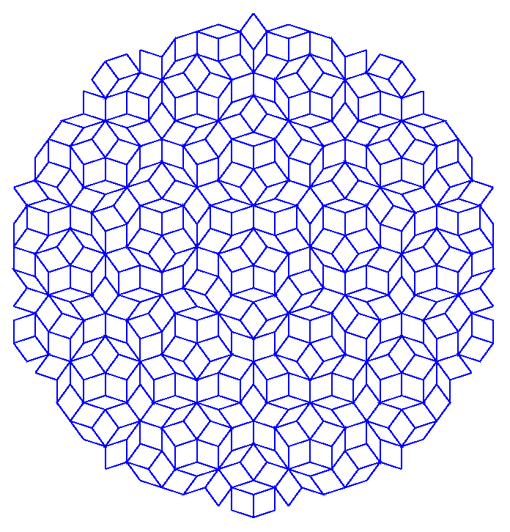
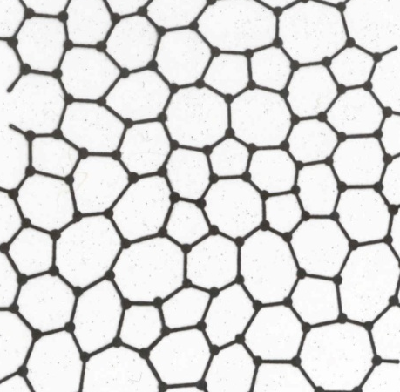
Física del Estado Sólido
Sistema | Cristal | Cuasicristal | Amorfo
Estructura
Simetría | Traslacional | Orden de largo alcance | Orden de corto alcance
Función de Onda | Extendida | Crítica | Localizada

Slide 18
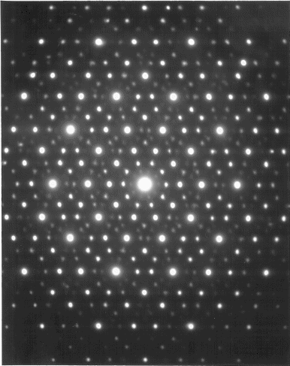
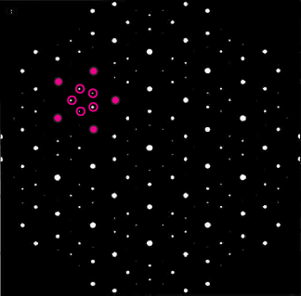
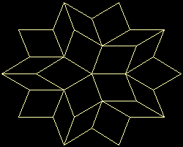
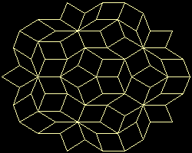
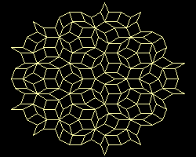
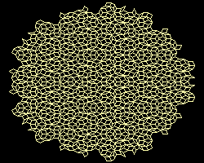
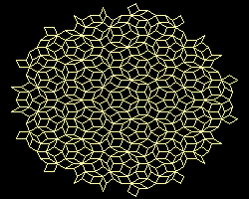
Primer Cuasicristal
Redes de Penrose
“Fase metálica con orden orientacional de largo alcance y no tiene simetría translacional”
D. Shechtman, I. Blech, D. Gratias, and J.W. Cahn, Phys. Rev. Lett. 53, 1951 (1984).
Al_{0.86}Mn_{0.14}

Slide 19
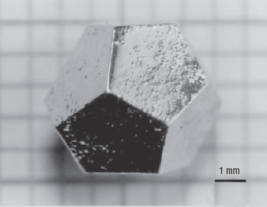
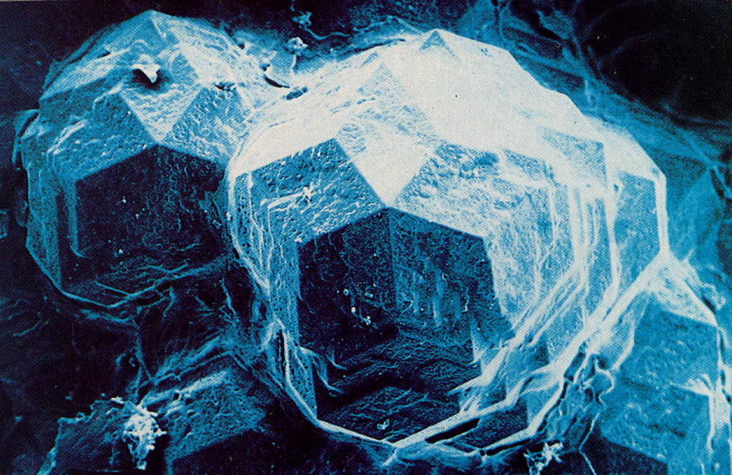
Cuasicristales
Aleaciones metálicas
Zn_{56.8} Mg_{34.6} Ho_{8.7}
Al₆₀Li₃₀Cu₁₀
I.R. Fisher et al., Phil Mag B 77, 1601 (1998).

Slide 20
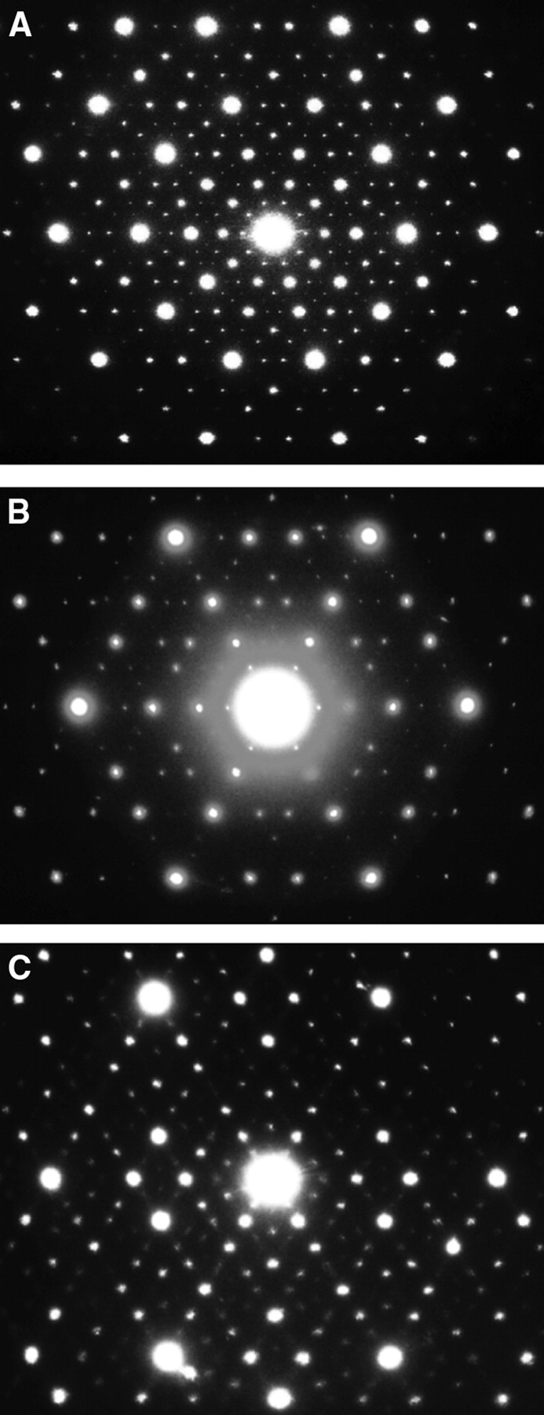
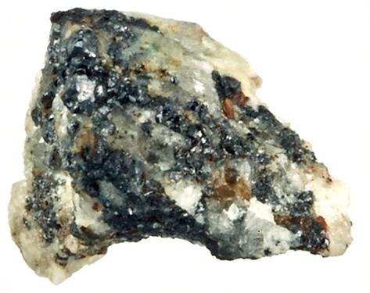
Cuasicristales
Aleaciones metálicas
Zn_{56.8} Mg_{34.6} Ho_{8.7}
Al₆₀Li₃₀Cu₁₀
I.R. Fisher et al., Phil Mag B 77, 1601 (1998).
Natural
En 2009, en las montañas de Koryak (Rusia) se descubrió un cuasicristal natural.
L. Bindi et al., Science 324, 1306 (2009).

Slide 21
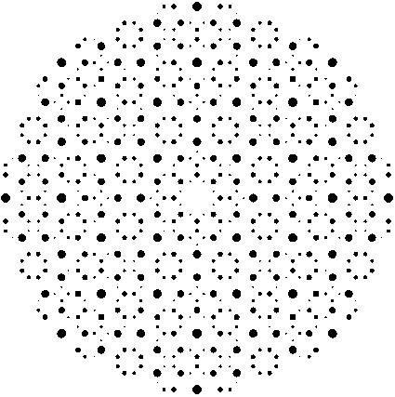

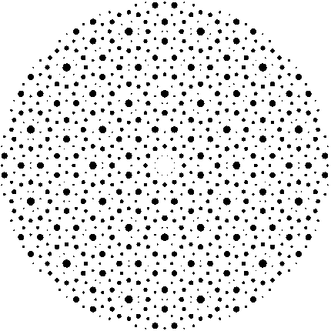
Tipos de Cuasicristales
* Cuasicristales con simetrías rotacionales de orden 8, 10 y 12 fueron encontradas después por Ranganathan, y sus colaboradores.
Octagonal Decagonal Dodecagonal

Slide 22
Tipos de Cuasicristales
* Cuasicristales con simetrías rotacionales de orden 8, 10 y 12 fueron encontradas después por Ranganathan, y sus colaboradores.
Octagonal Decagonal Dodecagonal
* Después de las inevitables controversias que se presentaron en un inicio, la clave para entender estas nuevas simetrías finalmente fue encontrada en una generalización más amplia de la cristalografía, situándose en el hiperespacio, por sobre las 3-dimensiones.

Slide 23
Redes de Fibonacci
A
B
A
A
B
A
B

Slide 24
Propiedades Físicas
Propiedades Mecánicas.
(alta dureza y baja fricción superficial).

Slide 25
Propiedades Físicas
Propiedades Mecánicas.
(alta dureza y baja fricción superficial).
Propiedades de Transporte.
(bajas conductividades térmica y eléctrica a mayor pureza, así como la anisotropía).

Slide 26
Propiedades Físicas
Propiedades Mecánicas.
(alta dureza y baja fricción superficial).
Propiedades de Transporte.
(bajas conductividades térmica y eléctrica a mayor pureza, así como la anisotropía).
Propiedades Magnéticas.
(diferentes ordenes magnéticos son observados debido a la presencia de tierras raras en la aleación).

Slide 27
Tamaño Macroscópico
Existen esencialmente dos opciones:
Espacio Recíproco
- Teorema de Bloch:
- Primera zona de Brillouin: contiene todos los estados cuánticos del sistema.

Slide 28
Tamaño Macroscópico
Existen esencialmente dos opciones:
Espacio Recíproco
- Teorema de Bloch:
- Primera zona de Brillouin: contiene todos los estados cuánticos del sistema.
2. Renormalización en el espacio real
- Consiste en reducir los grados de libertad del sistema, pero conservando su exacta participación en la solución final del problema.

Slide 29
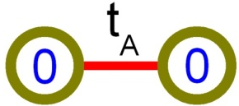
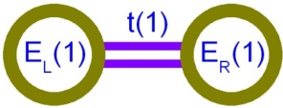
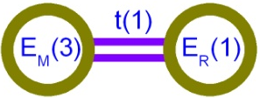
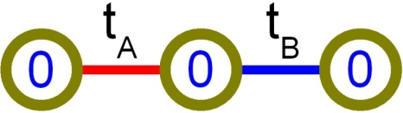




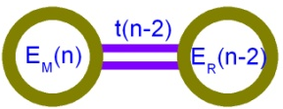
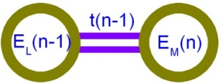



Método de Renormalización
1
2
3
•
•
•
n

Slide 30
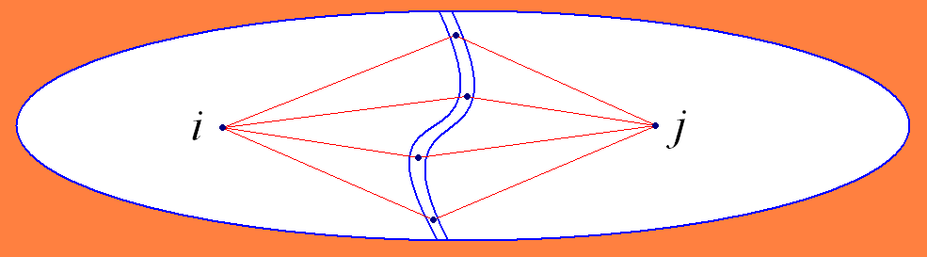
Función de Green
Ecuación de Dyson:

Slide 31
Ejemplo de Renormalización

Slide 32
Ejemplo de Renormalización

Slide 33
Ejemplo de Renormalización

Slide 34
Ejemplo de Renormalización

Slide 35
Ejemplo de Renormalización

Slide 36
Ejemplo de Renormalización

Slide 37
Densidad de Estados

Slide 38
Densidad de Estados

Slide 39
Densidad de Estados

Slide 40
Densidad de Estados

Slide 41
Densidad de Estados

Slide 42
Densidad de Estados

Slide 43
Densidad de Estados

Slide 44
Conductividad Eléctrica
a) Clásico:
n= electrones por unidad de volumen
e=carga del electrón
τ =tiempo de relajación
m= masa electrón
Modelo de Drude:
donde

Slide 45
Conductividad Eléctrica
a) Clásico:
n= electrones por unidad de volumen
e=carga del electrón
τ =tiempo de relajación
m= masa electrón
Modelo de Drude:
donde
b) Semi-Clásico:
Ecuación de Boltzmann:
υ= velocidad de los portadores
e=carga del electrón
τ=tiempo de relajación
f₀= distribución de equilibrio
donde

Slide 46
Fórmula de Kubo-Greenwood

Slide 47
Fórmula de Kubo-Greenwood
donde

Slide 48
Fórmula de Kubo-Greenwood
donde

Slide 49
Fórmula de Kubo-Greenwood
donde

Slide 50
Fórmula de Kubo-Greenwood
donde
Para una cadena periódica a T = 0:
V. Sánchez, and C. Wang, J. Phys. A: Math. Gen. 39, 8173 (2006).

Slide 51
Procedimiento de Renormalización

Slide 52
Procedimiento de Renormalización

Slide 53
Procedimiento de Renormalización

Slide 54
Procedimiento de Renormalización

Slide 55
Procedimiento de Renormalización
V. Sánchez, L.A. Pérez, R. Oviedo-Roa, and C. Wang, Phys. Rev. B 64, 174205 (2001).

Slide 56
Eficiencia Computacional
Tiempo de computo para la fórmula de Kubo-Greenwood en redes de 4×N átomos, siendo N un número de Fibonacci, a través de tres métodos: por calculo directo de la función de Green (Cuadrados), usando inversión en una dimensión + convolución (triángulos) y por medio del método de renormalización+convolución (círculos). El calculo fue llevado a cabo en una estación de trabajo Silicon Graphics O2 con un procesador MIPS R12000.

Slide 57
Teorema de Convolución

Slide 58
Teorema de Convolución
- El Hamiltoniano de amarre fuerte a primeros vecinos con desorden de enlace en redes cúbicamente estructuradas es separable.

Slide 59
Teorema de Convolución
- El Hamiltoniano de amarre fuerte a primeros vecinos con desorden de enlace en redes cúbicamente estructuradas es separable.

Slide 60
Teorema de Convolución
- El Hamiltoniano de amarre fuerte a primeros vecinos con desorden de enlace en redes cúbicamente estructuradas es separable.
V. Sánchez and C. Wang, Phys. Rev. B 70, 144207 (2004).

Slide 61
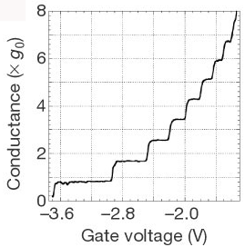
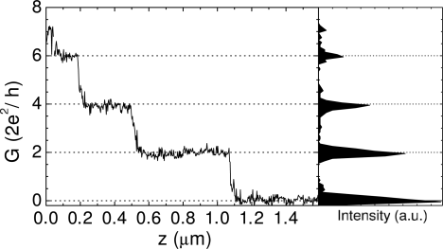
Cuantización en Nanosistemas
(a) R. de Picciotto, et al., Nature 411, 51 (2001). (b) A. Urbina, et al., Phys. Rev. Lett. 90, 106603 (2003).

Slide 62
Conductancia en 2D y 3D

Slide 63
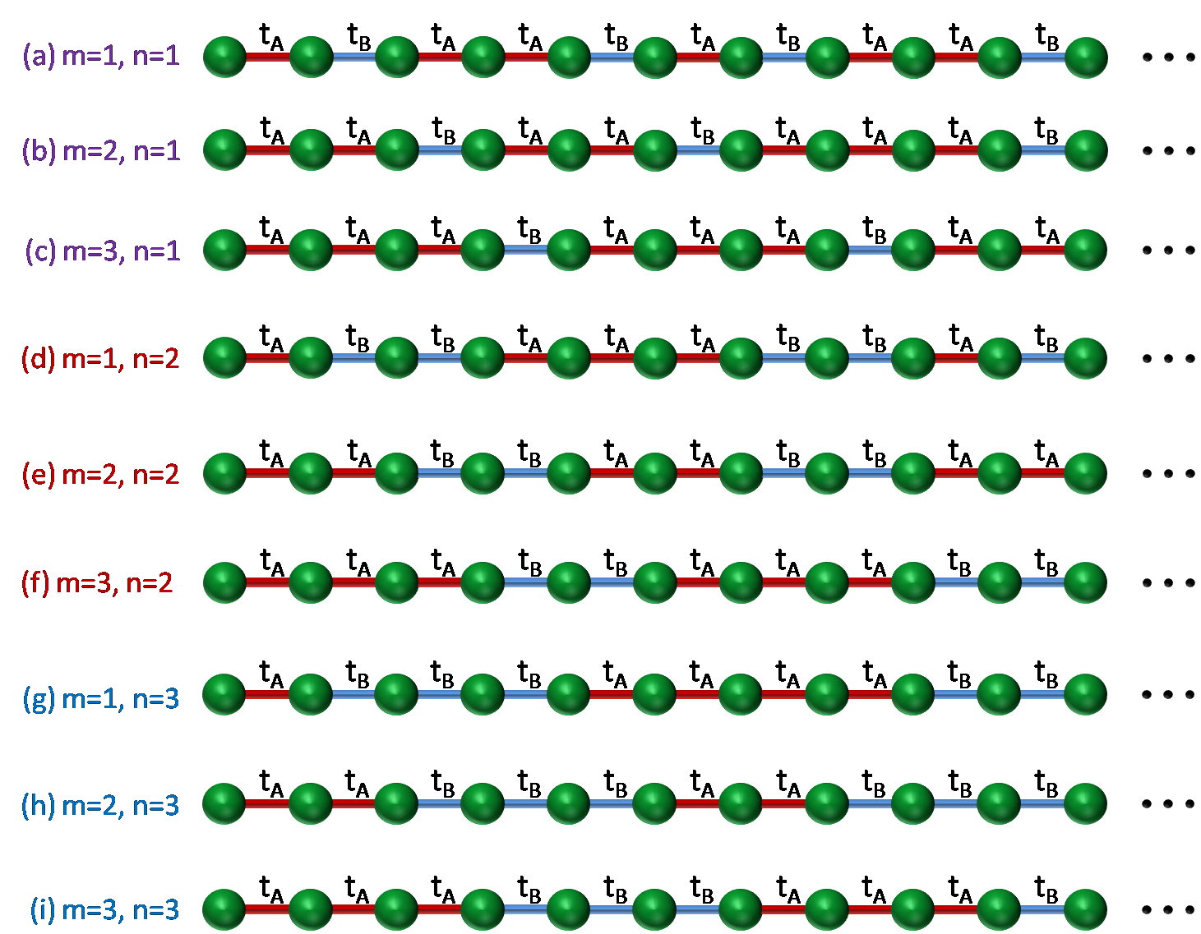
Fibonacci Generalizado
Matriz de Sustitución S:

Slide 64
Fibonacci Generalizado
Matriz de Sustitución S:
Eigenvalores de S:
Como
se satisfacen las condiciones de Pisot

Slide 65
Fibonacci Generalizado
Matriz de Sustitución S:
Eigenvalores de S:
Como
se satisfacen las condiciones de Pisot
Y el
Entonces para tener
Condiciones de Pisot + [det(S) = 1]
Cuasiperiodicidad

Slide 66
Localización
Coeficiente de Lyapunov (γ):
T es la matriz de
Transferencia
total del sistema
donde
La matriz total del sistema la podemos obtener:
Inverso de la razón de participación (IPR):

Slide 67
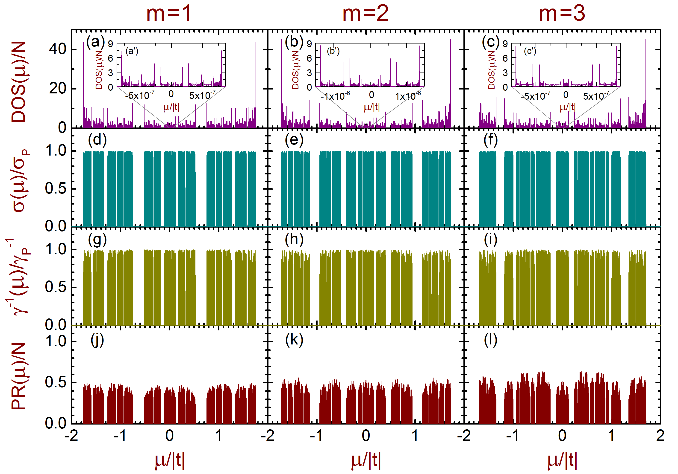
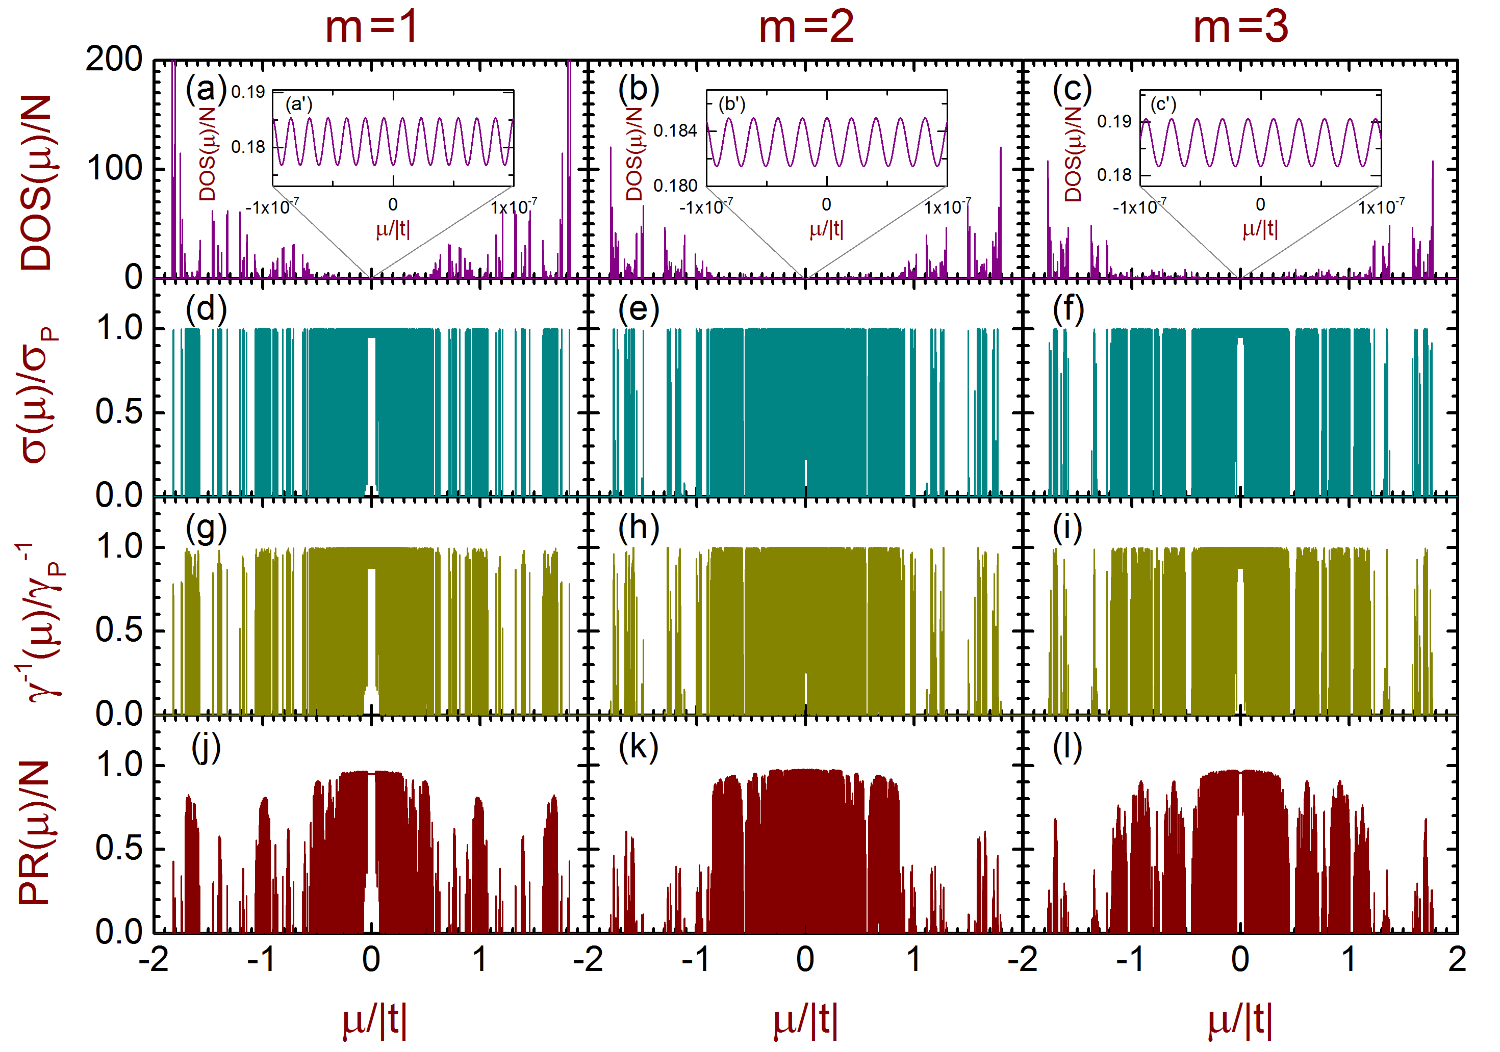
Conductividad DC
Cadenas de FG con l=1 y m=1, 2 y 3
Cadenas de FG con l=2 y m=1, 2 y 3
Número de átomos (N) en una cadena de (l,m) para generación n
N | m = 1 | m = 2 | m= 3
l = 1 | 433494438 for n = 42 | 357913942 for n = 29 | 315732482 for n = 24
l = 2 | 318281040 for n = 23 | 268377089 for n = 20 | 581130734 for n = 19
l = 3 | 239244623 for n = 17 | 253841390 for n= 16 | 187869862 for n = 15
F. Sánchez , V. Sánchez , C. Wang, J. Non-Crystalline Solid 450, 194 (2016).

Slide 68
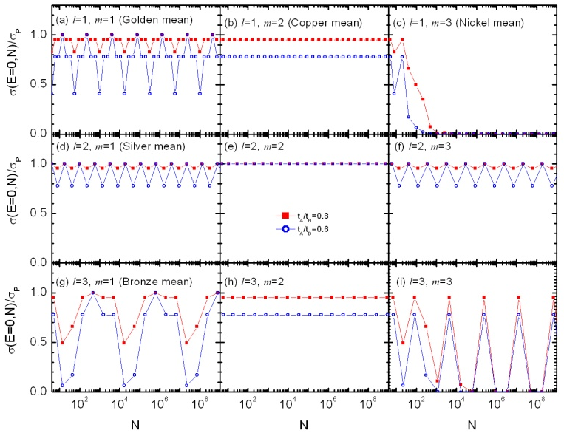
Estados Transparentes en μ=0
Soluciones analíticas
C. Wang, C. Ramírez, F. Sánchez and V. Sánchez, Phys. Status Solidi B 252, 1370 (2015).

Slide 69
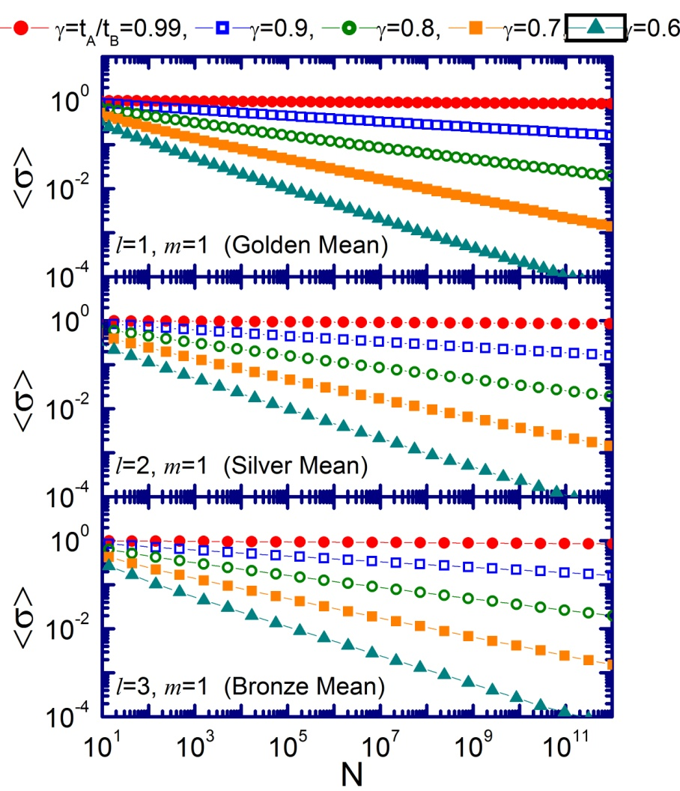
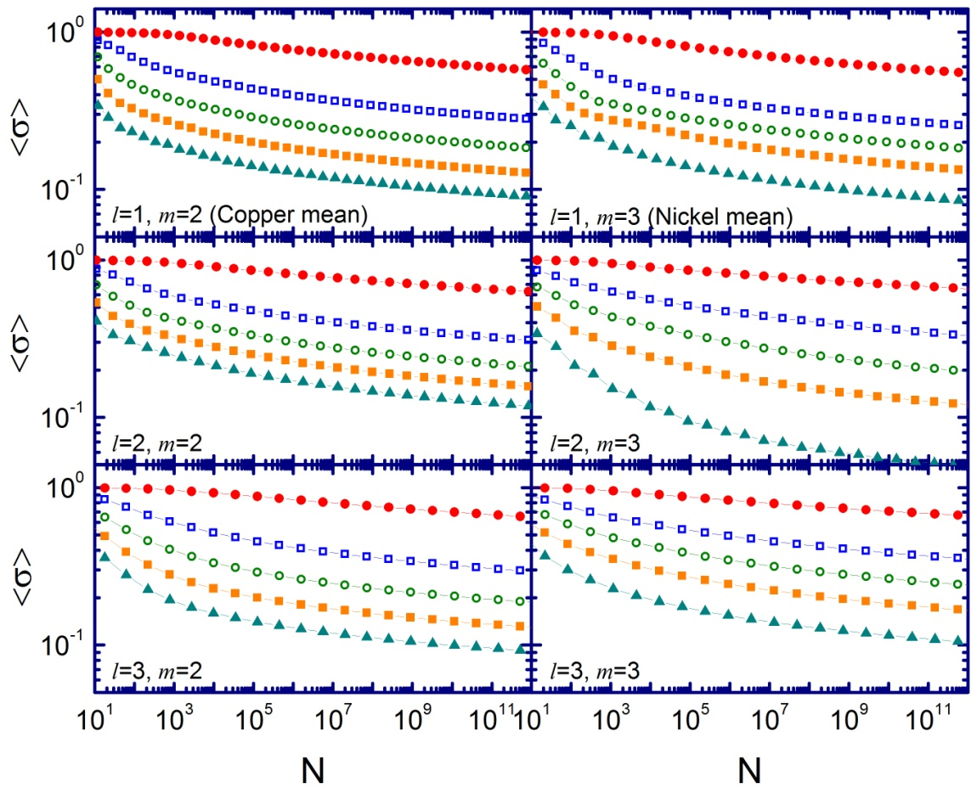
Promedio Espectral
Promedio espectral de la conductividad eléctrica
 | l = 1 | l = 2 | l = 3
 | b=0.77(1-γ) | b=0.71(1-γ) | b=0.68(1-γ)

Slide 70
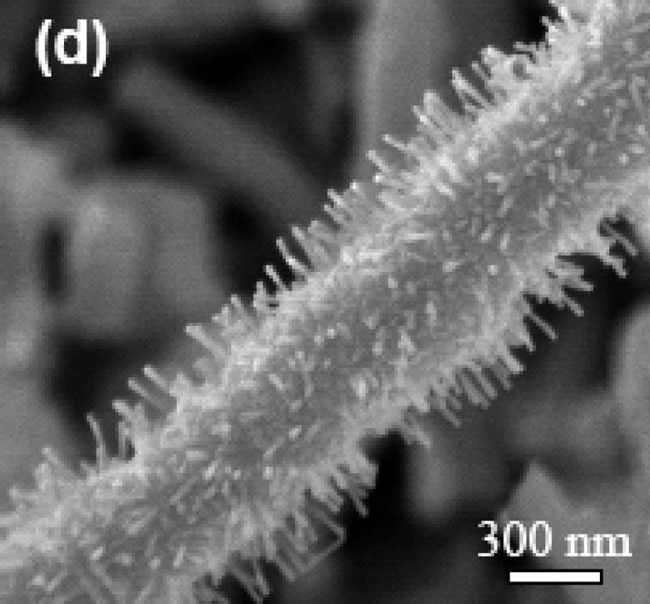
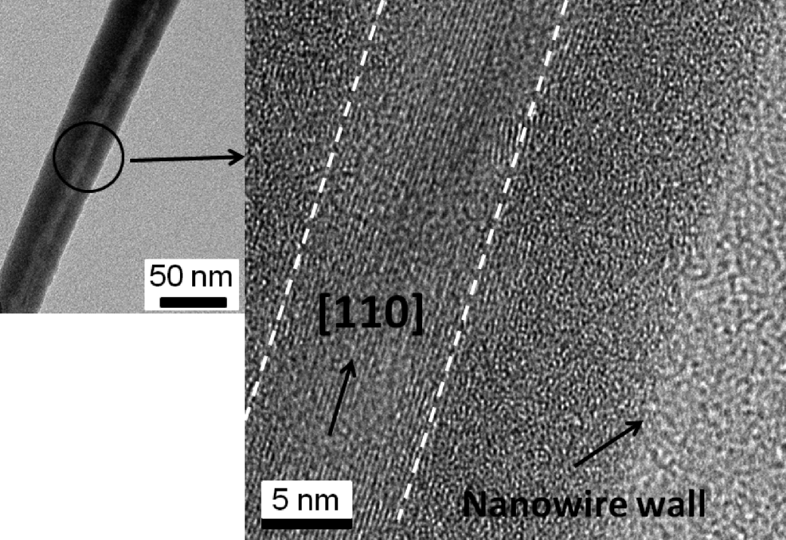
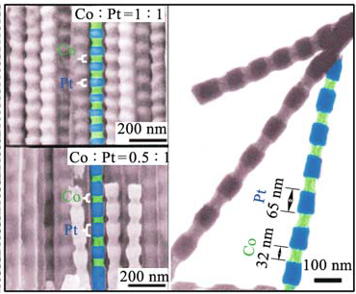
Nanoalambres Heterostructurados
(a) Ramificaciones NW
(c) Core-shell NW
(b) Segmentados NW
(a) U.K. Gautam, et al., ACS Nano 2, 1015 (2008);
(b) J.R. Choi, et al., Nano Lett. 5, 2179 (2005);
(c) M.M. Adachi, et al., Nano Lett. 10, 4093 (2010).

Slide 71
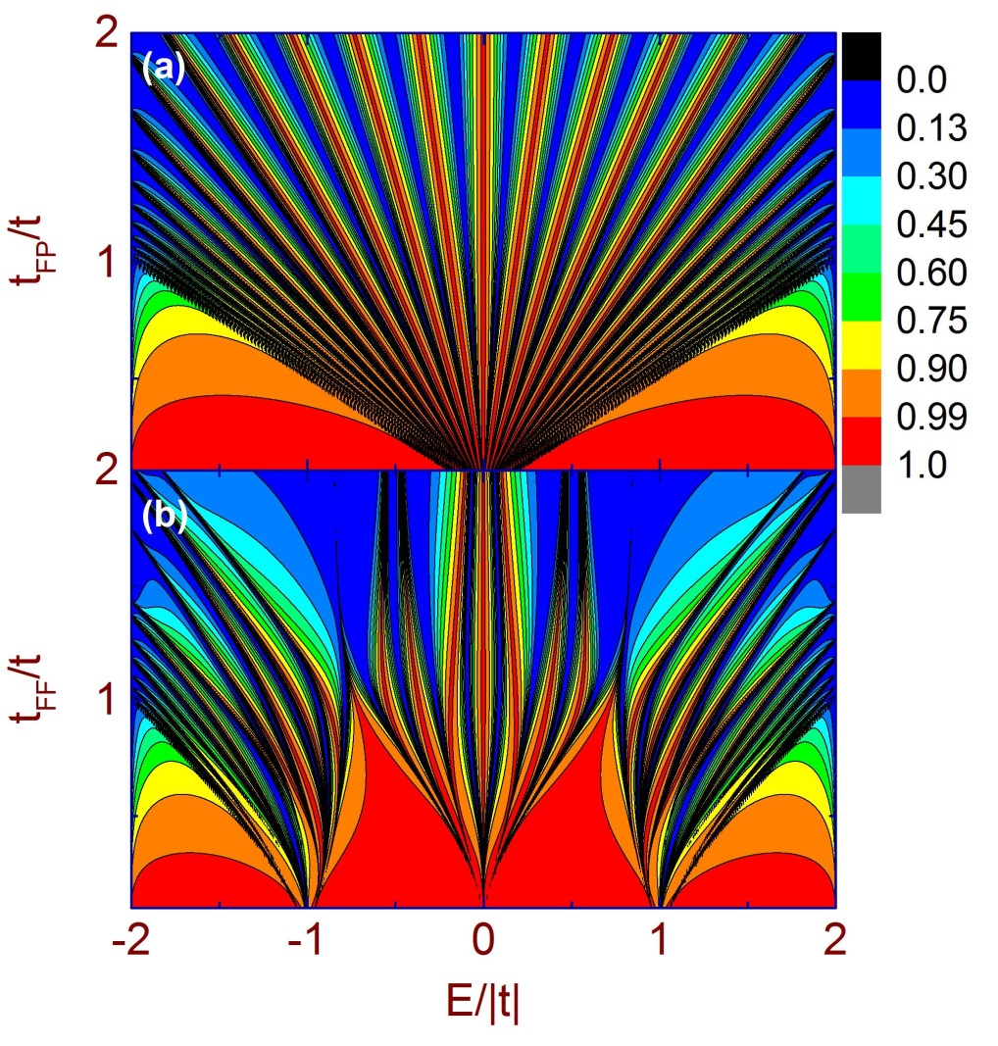
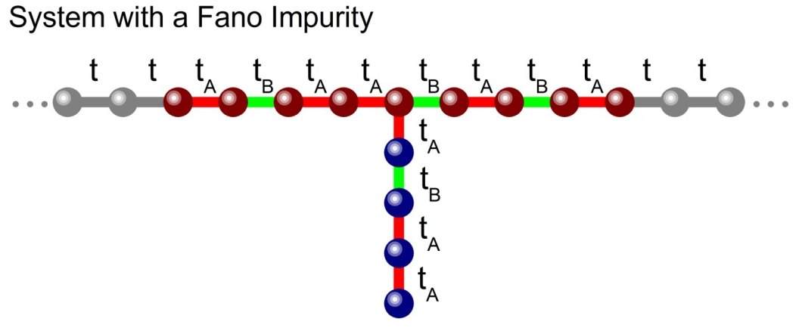
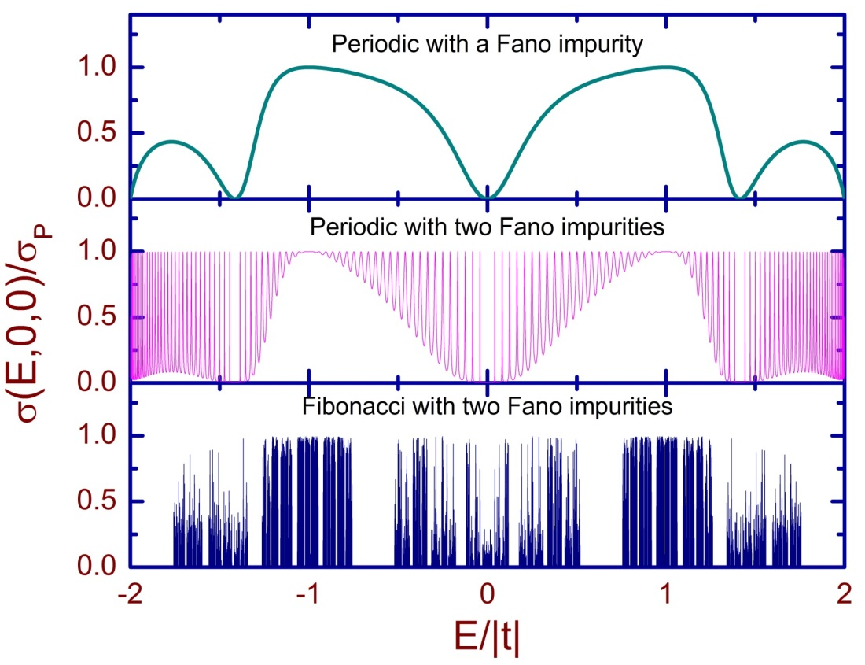
Efecto Fano en el Espectro DC
Conductividad eléctrica para una cadena periódica (de 433494438 átomos) con una impureza tipo Fano de 34 átomos, que siguen un ordenamiento (a) periódico con integrales de salto t_{A}=t_{B}=t_{FP} o (b) cuasiperiódico con t_{A}=t_{FF} y t_{B} =t.
C. Ramírez and V. Sánchez Phys. Status Solidi A 210, 2431 (2013).

Slide 72
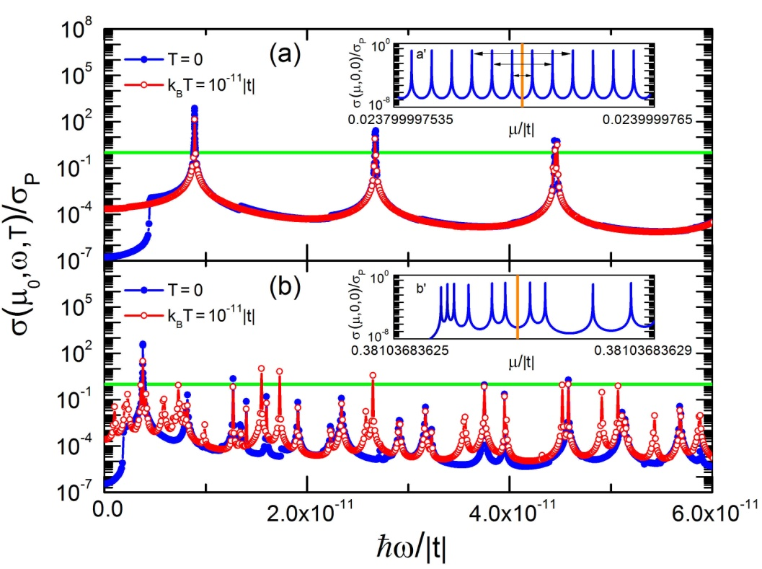
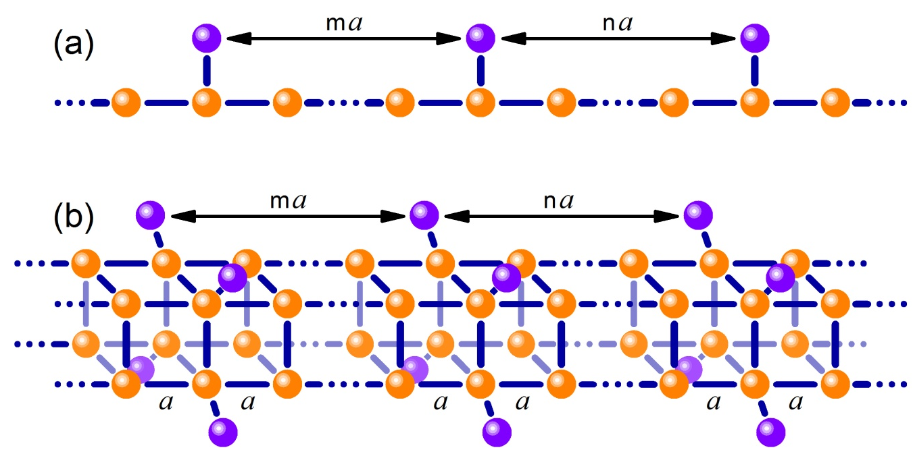
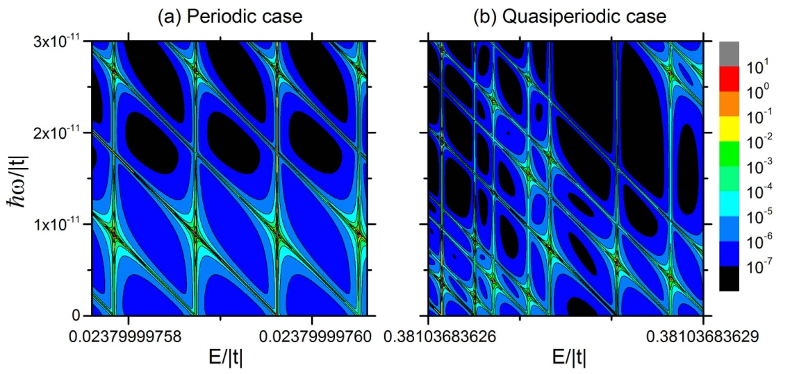
Impurezas tipo Fano-Anderson

Slide 73
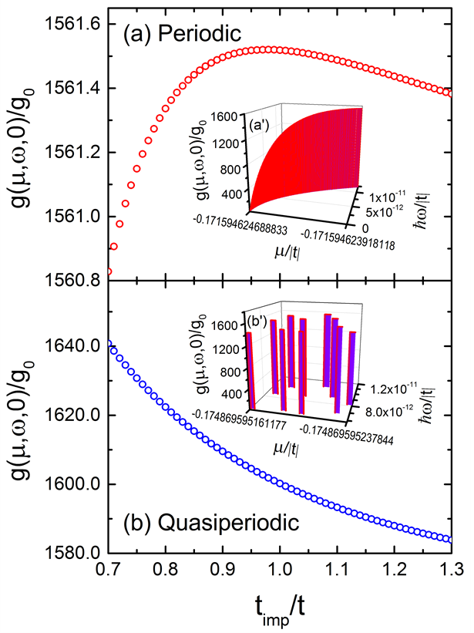
AC Variando Enlaces
V. Sánchez and C. Wang, Philosophical Magazine 95, 326 (2015).

Slide 74
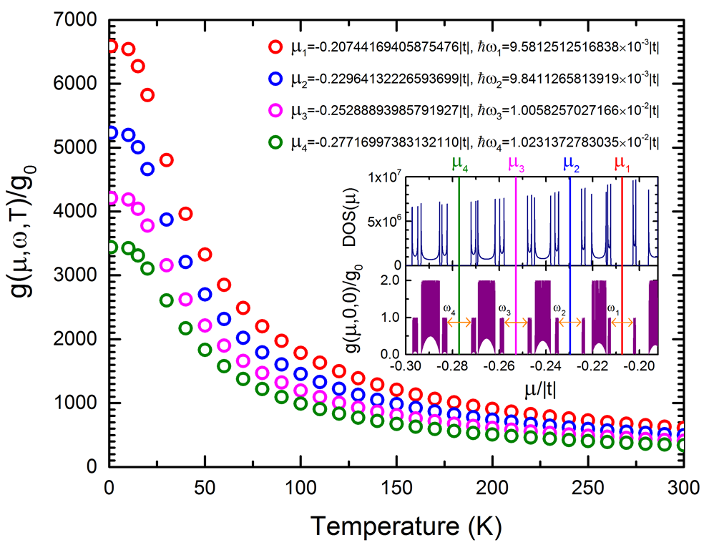
AC con Temperatura
V. Sánchez and C. Wang, Philosophical Magazine 95, 326 (2015).

Slide 75
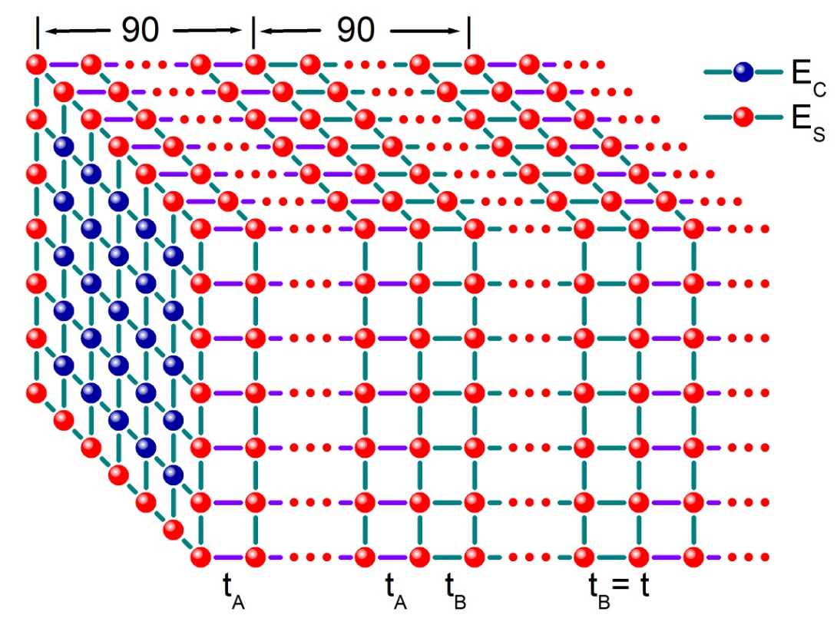
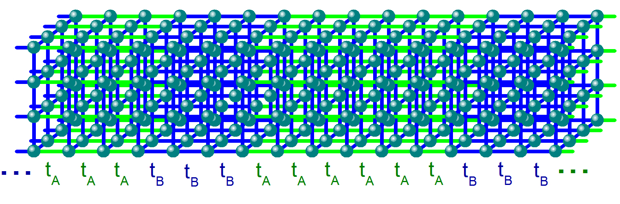
Nanoalambre Segmentado con Core-Shell

Slide 76
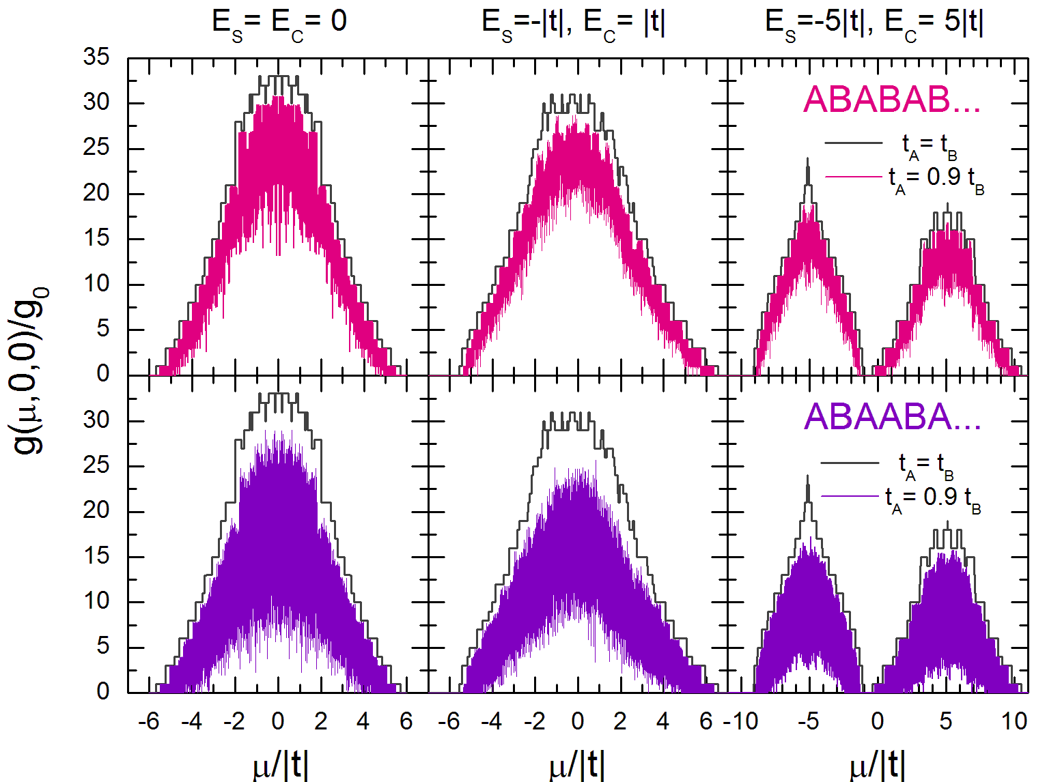
Nanoalambre Segmentado con Core-Shell

Slide 77

AC de Nanoalambre Segmentado
Conductancia AC g(µ,ω,0)/g₀ (líneas rojas), siendo g₀=2e²/h el cuanto de conductancia, para nanoalambres segmentados con un ordenamiento tipo Fibonacci en comparación con el caso balístico (círculos) con las mismas dimensiones.
V. Sanchez and C. Wang, Int. J. of Computational Materials Science and Engineering 1, 1250003 (2012).

Slide 78





Conductancia AC de Nanoalambres
Drude behavior
Periódico NW
Segmentados NW
Core-shell NW (ΔE=2|t|)
Core-shell NW (ΔE=10|t|)

Slide 79
Dependencia de la parte Imaginaria
N=433494438 átomos y t_{A}/t_{B}=0.8
C. Wang, F. Salazar and V. Sanchez, Nano Lett. 8, 4205 (2008).

Slide 80
Teoría vs Experimento
Cuasicristal decagonal
D.N. Basov, et al., Phys. Rev. Lett. 72, 1937 (1994).
Notes:
The electrical conductance at zero temperature (g) versus the frequency of the applied electric field (ω) for two 2D tapes of 165580142×90 atoms with periodic (open circles) and quasiperiodic (solid circles) order on the longer side, at the same time quasiperiodic and periodic order on the shorter side, respectively. The external electric field is applied along the longer side. Inset: The optical conductivity measured in a decagonal Al₆₅Co₁₇Cu₁₈ quasicrystal [Phys. Rev. Lett. 72, 1937 (1994)].

Slide 81
Conclusiones
El cuasicristal es una nueva forma de estructurar átomos en la materia.
Las simetrías ocultas en los cuasicristales son determinantes para sus propiedades.
Las estructuras cuasiperiódicas artificiales abren una perspectiva hacia el diseño de nuevos materiales.
El grupo de renormalización en el espacio real constituye un método eficiente y exacto para el estudio de los cuasicristales, dada la ausencia del espacio recíproco.
La existencia de un nuevo estado transparente ubicado en un centro de autosimilaridad dentro del modelo de enlaces de Fibonacci generalizado.
El promedio espectral de conductancia muestra un decaimiento que sigue una ley de potencias, la cual revela la naturaleza crítica de los estados.

Slide 82
Conclusiones
El espectro de la conductividad AC es altamente sensible a las condiciones de frontera del sistema.
Existen picos de resonancia AC significativamente más altos que los del caso balístico para varias μ y ω.
Las frecuencias de resonancia (ω) están determinadas por la diferencia de las eigenenergías, las cuales pueden ser explicadas por la regla de oro de Fermi.
En general, la heteroestructuras compuestas por Core-Shell, segmentadas o con impurezas tipo Fano-Anderson disminuyen la conductividad electrica DC, pero causan altas resonancias en el espectro de conducción AC.

Slide 83
Gracias por su atención

Slide 84
Analytical Study

Slide 85
Analytical vs Numerical Results
21/21

Slide 86


Application to Labyrinth Tiling
S. Thiem, et al., Eur. Phys. J. B 83, 415 (2011).
Convolution

Slide 87


2D Density of States
Labyrinth tiling
2D generalized Fibonacci lattices
N | m = 1
l = 1 | 433494438 ×378
l = 2 | 318281040×578
l = 3 | 239244623 ×470
N | m = 1 | m = 2 | m = 3
l = 1 | 433494438 ×4182 | 357913942 ×5462 | 315732482×2684
l = 2 | 318281040×3364 | 268377089 ×4241 | 581130734 ×3282
l = 3 | 239244623 ×5117 | 253841390 ×2754 | 187869862 ×4402

Slide 88



Fermi’s Golden Rule
E.N. Economou, Green’s Functions in Quantum Physics 2nd Ed. (1983) p.153

Slide 89

Soluciones Analíticas
21/30
- Cadena periódica:
- Red cuadrada periódica:
V. Sánchez et. al. Phys. Rev. B 64,174205 (2001).

Slide 90



Síntesis de Cuasicristales
6/30
Quasicristales meta estables
1.- Solidificación rápida (10⁵ - 10⁹ K/s).
2.- Reacción de estado sólido.
3.- Fundición por Láser o electrones.
Quasicristales estables
· Fundición convencional
Quasicristal monofásico,
Difracción de Rayos X,
Medición de transporte.
Al₆ Li₃ Cu fase icosahedral,
Al₇₂ Ni₂₀ Co₈ fase decagonal.

Slide 91



Transporte Electrónico
8/30
1.- Anómala conducción eléctrica a bajas temperaturas {σ(T)∼T^{β}}.
2.- Muy bajas temp. (i-Al_{70.5}Pd₂₁Re_{3.5}): σ(T)= σ₀exp[-(T₀/T)^{1/4}].
3.- Menor conductividad al eliminar defectos estructurales.
4.- Conductividad óptica crece linealmente con la frecuencia.
{Teoría de Drude: σ(ω)= σ₀/(1-iωτ) Re[σ(ω)]=σ₀/(1+ω²τ²)}
1.- J. Delahaye, et al., Phys. Rev. Lett. 81, 4204 (1998).
2.- C.C. Homes, et al., Phys. Rev. Lett. 67, 2694 (1991).

